Slide 1
Siglo XVIII
Historia de la Tipografía

Slide 2
Philippe Grandjean terminó los caracteres del romain du roi hasta 1745, su trabajo fue continuado por Jean Alexandre y Louis-René Luce.

Slide 3
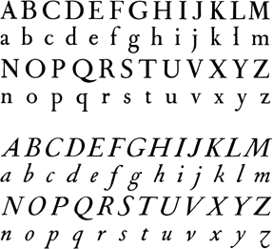

Slide 4
Pierre Simon Fournier publico su libro llamado Modeles des caractéres de l'imprimerie et des autres choses nécessaires au dit art.

Slide 5
William Caslon es el más célebre y exitoso fundidor de tipos inglés, se inspiró en los modelos holandeses para sus propios tipos romanos e itálicos.

Slide 6
Jonh Baskerville trabajo en Inglaterra, estableció una imprenta en Birmingham, el nunca grabo sus porpios tipos móviles ,si no contrato a un empleado, a un artesano llamado jonh Handy para que grabara los diseños de el. Los diseños de Baskerville son tipo neoclásico y representa el estilo entre el diseño antiguo y moderno. Este personaje elaboro libros, diseños y acondiciono varios de sus diseños que fue mejorando que edito sus libros que imprimió.

Slide 7
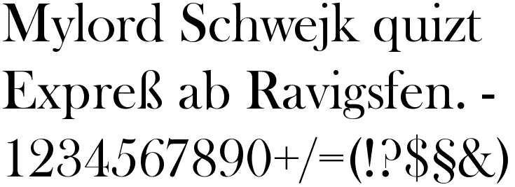

Slide 8
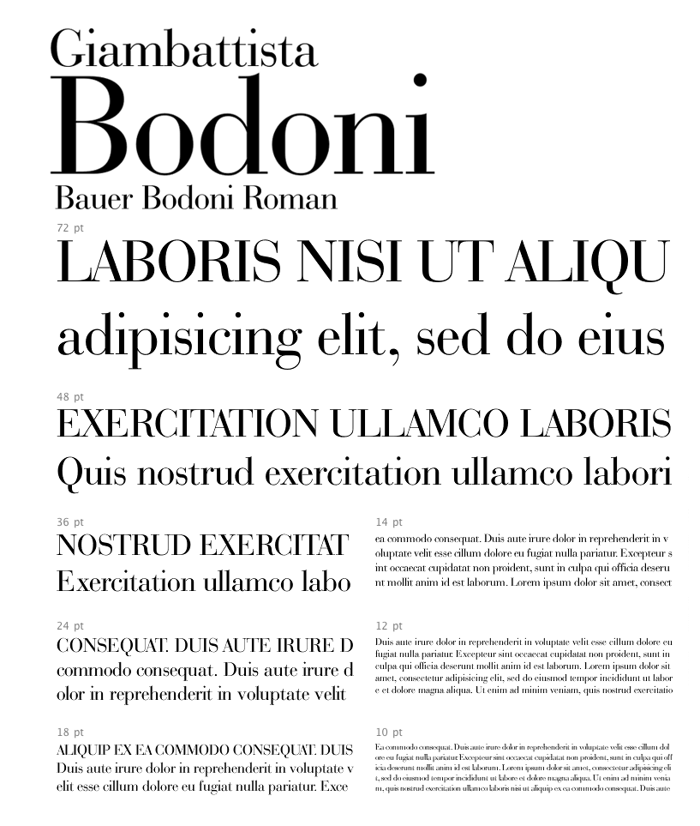
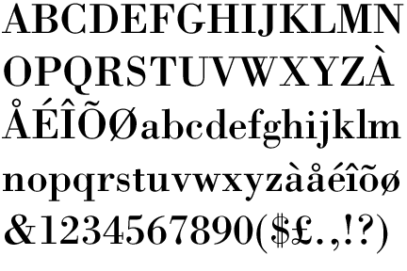
Joseph Fry, Laston Monotype, Stempel, Mergenthaler Linotype y Deberny y Peignot estos personajes utilizaron tipos móviles de Baskerville.

Slide 9
Giambattista Bodoni en 1768 en la edad de 28 anos estaba a cargo de la Stamperia Reale porque era impresor privado de la corte. Este personaje en 1791 rediseno las formas de las letras romanas, con aspecto matematico, geomatrico, y mecanico, se cree que se inspiro en los tipos móviles de Firmin Didot ya mas adelante se publico que forman parte ya de bodoni. El diseño alrrededor de 300 tipos y planeo su libro para presentar su trabajo. Despues de que murió su viuda y capataz, continuaron con el proyecto y publicaron el libro llamado Manuale Tipografico en 1818.

Slide 10
Francois Didot y Francois Ambroise y nietos
Didot comenzó en la ciudad de parís en 1713
Requieren un lugar especial en la historia dé la impresión francesa del siglo XVIII.
Fue tipógrafo, impresor y editor, los tipos que diseño fueron grabados por Jacques- Louis Vafflard.

Slide 11
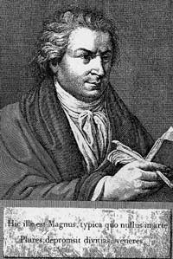

Slide 12
